Slide 1
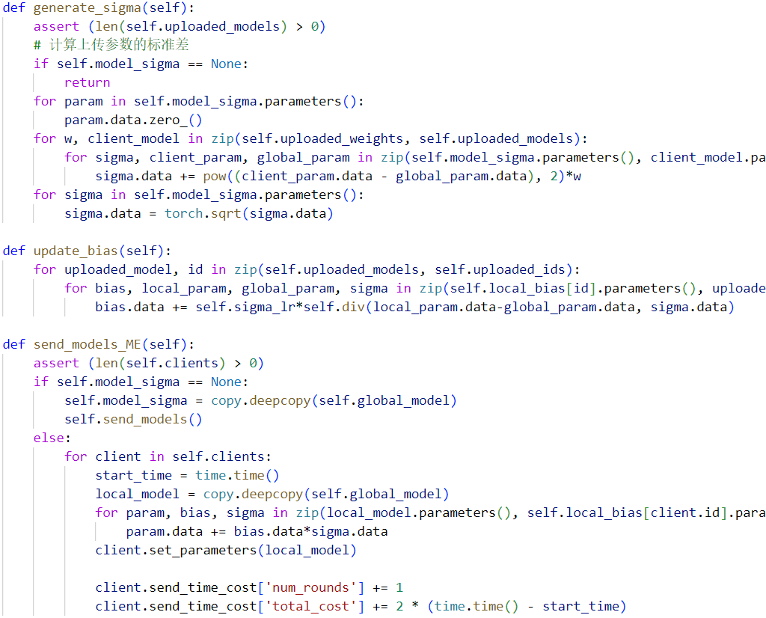
每轮更新当中
服务器端：
（1）generate_sigma()根据上传的模型参数，计算模型参数标准差sigma
（2）update_bias()更新bias(bias即为下传模型时使用的参数
（3）send_model_BS()下传模型。第一轮时使用原本的send_model()，第二轮开始使用bias和sigma下传个性化的模型

Slide 2
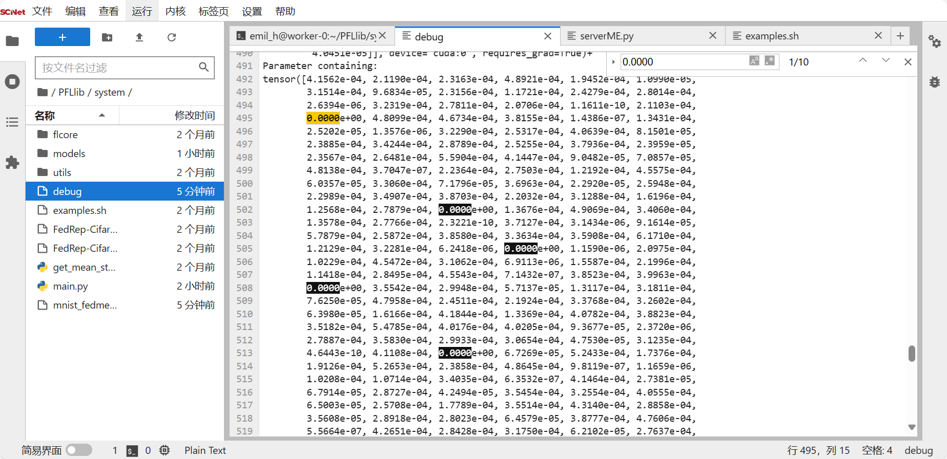
当前问题：第二轮参数出现Nan
sigma为0？

Slide 3
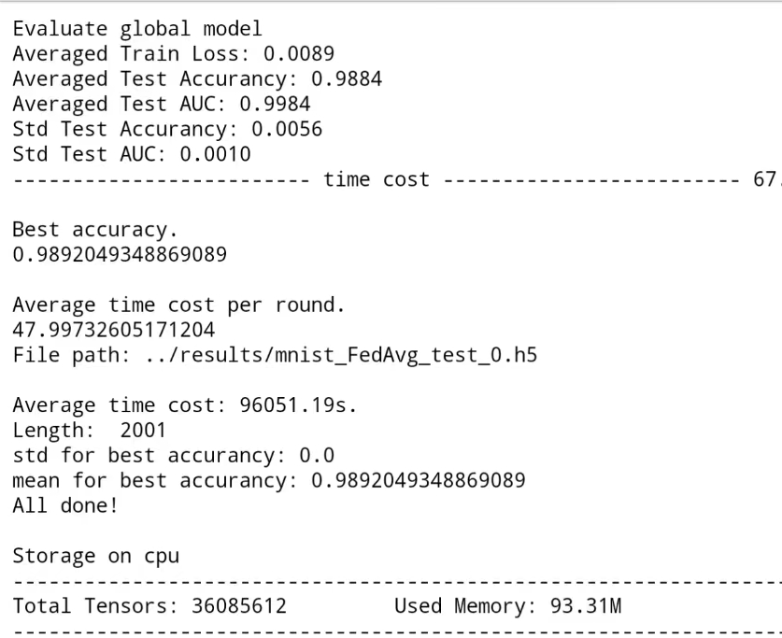
简化版本：未使用sigma,直接更新并使用bias
强于FedAvg与FedProx（0.98）

